Slide 1
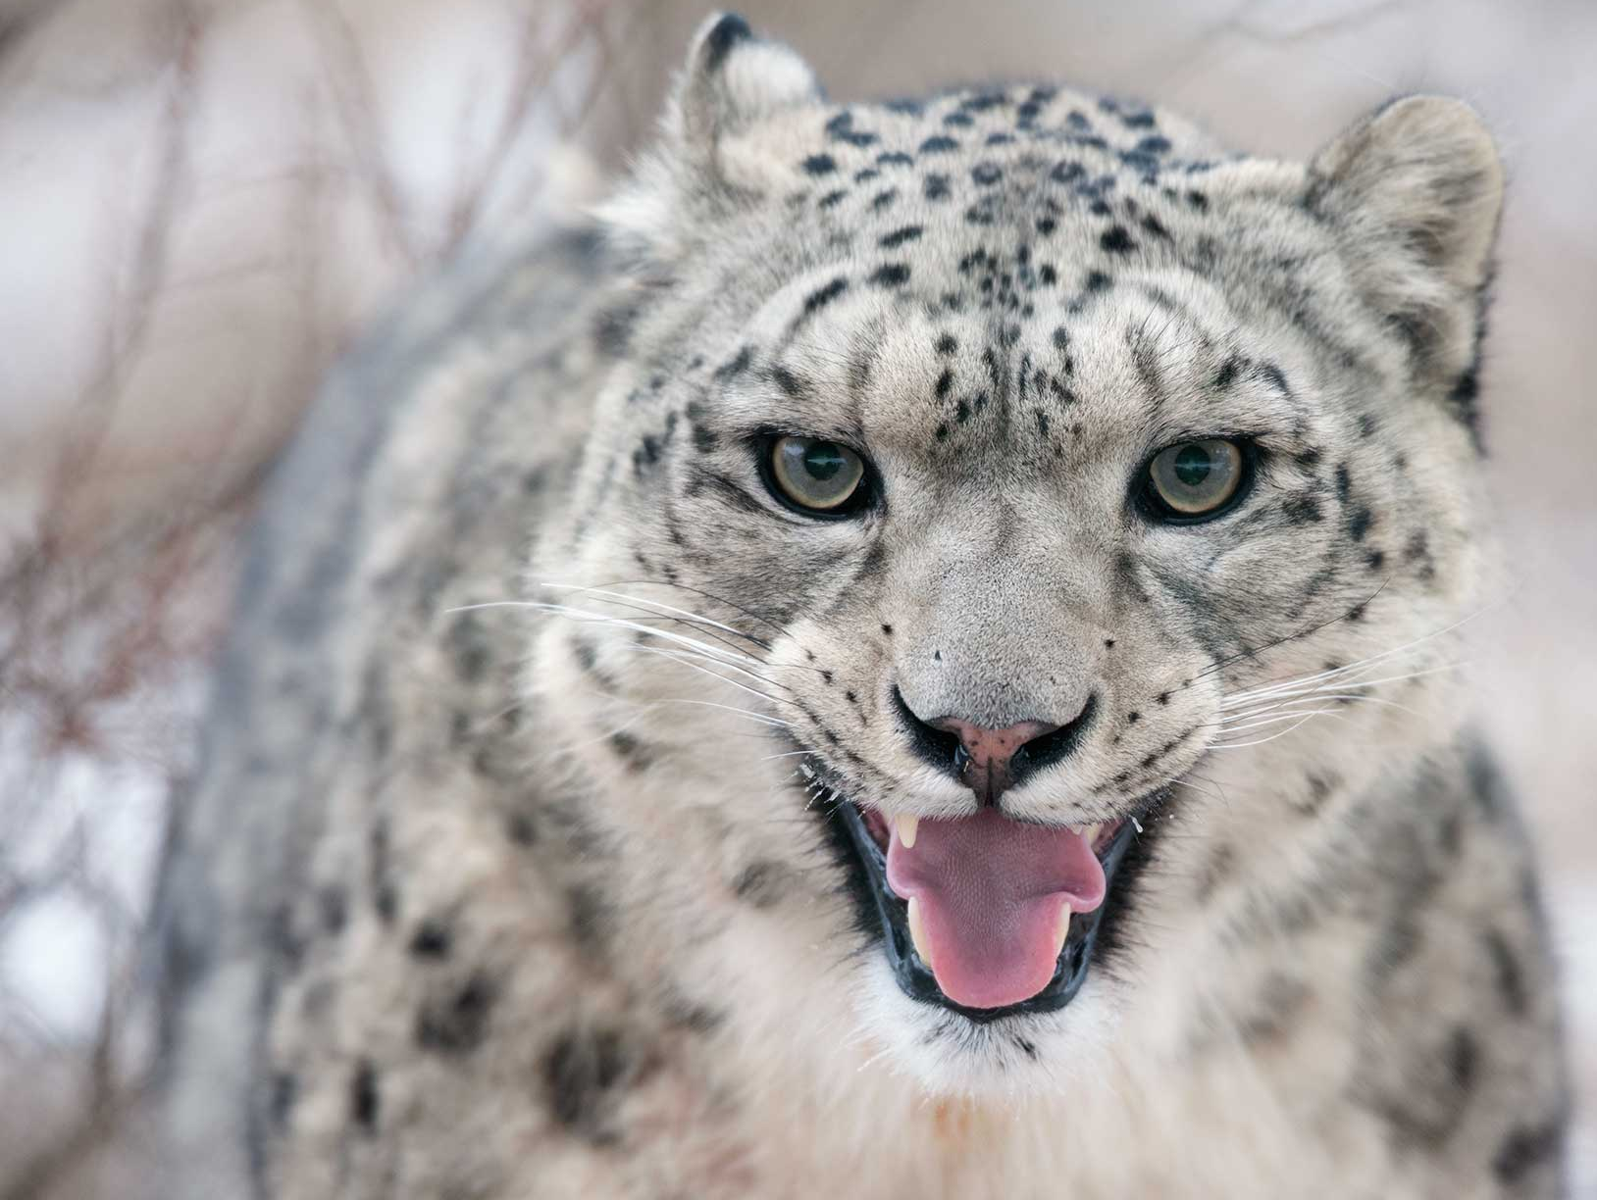
Проект: «Снежный барс – редкий и таинственный символ гор»
Notes:
1

Slide 2
Проект будет реализован в 2024 году Объединенной дирекцией заповедника «Саяно-Шушенский» и национального парка «Шушенский бор» при поддержке фонда «Красивые дети в красивом мире»
Объединенная дирекция государственного природного заповедника «Саяно-Шушенский» и национального парка «Шушенский бор» организована согласно приказу Министерства природных ресурсов и экологии Российской Федерации №390 от 06 июня 2022 года.
S заповедника – 390,4 тыс. га
S парка – 39,2 тыс. га

Slide 3
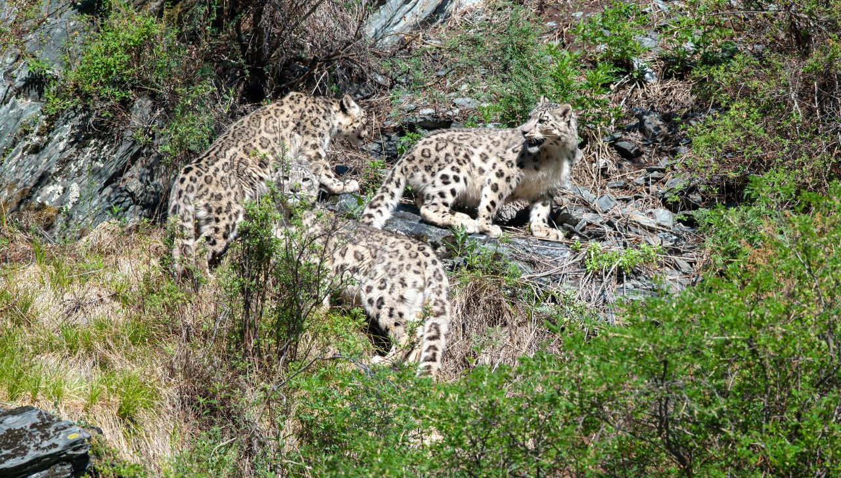
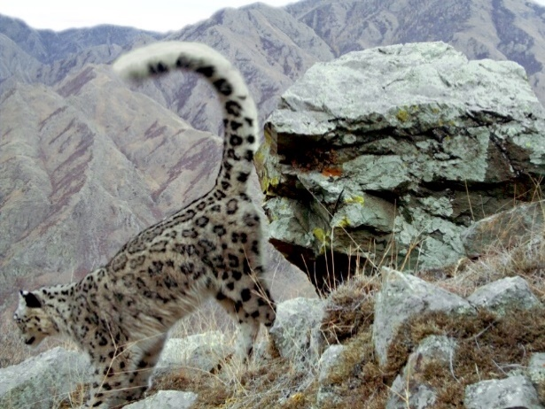
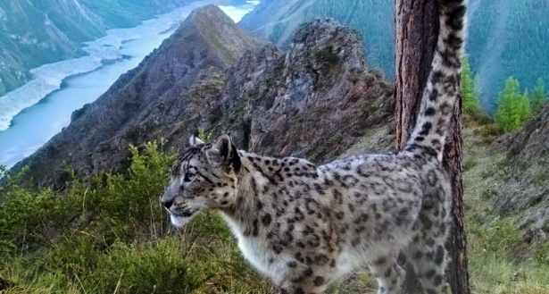
О проекте:
Проект «Снежный барс – редкий и таинственный символ гор» посвящен изучению характера выбора снежными барсами индивидуальных участков на территории Саяно-Шушенского заповедника, определению путей миграции ирбисов на северной границе мирового и российского ареала, организации экологического просвещения и популяризации идей сохранения снежного барса.

Slide 4
Почему нужна помощь?
Снежный барс – скрытная горная кошка, вид малоизучен, находится на грани исчезновения. Саяно-Шушенский заповедник – периферия снежного барса, северный предел его российского и мирового ареала. К 2017 году численность Саяно-Шушенской группировки ирбисов сократилась до 1 особи. В 2018-2019 гг. был проведен первый в мире эксперимент по транслокации снежных барсов – в Россию (в Саяно-Шушенский заповедник) из Таджикистана были привезены 2 особи – самец и самка. Эксперимент начал приносить положительные результаты с 2020 года, когда у самки появилось первое потомство. В 2022 году она принесла второе потомство. Также, благодаря появлению самки, на территории заповедника стали отмечаться и новые самцы. В настоящее время численность группировки составляет 9 особей.
Необходимо усиленное наблюдение за состоянием популяции снежного барса в Саяно-Шушенском заповеднике, организация природоохранных и научно-исследовательских экспедиций для уточнения путей миграции ирбисов, предотвращения браконьерства. Кроме того, важна эколого-просветительская работа в целях формирования у населения бережного отношения и к снежному барсу, и к среде его обитания.

Slide 5
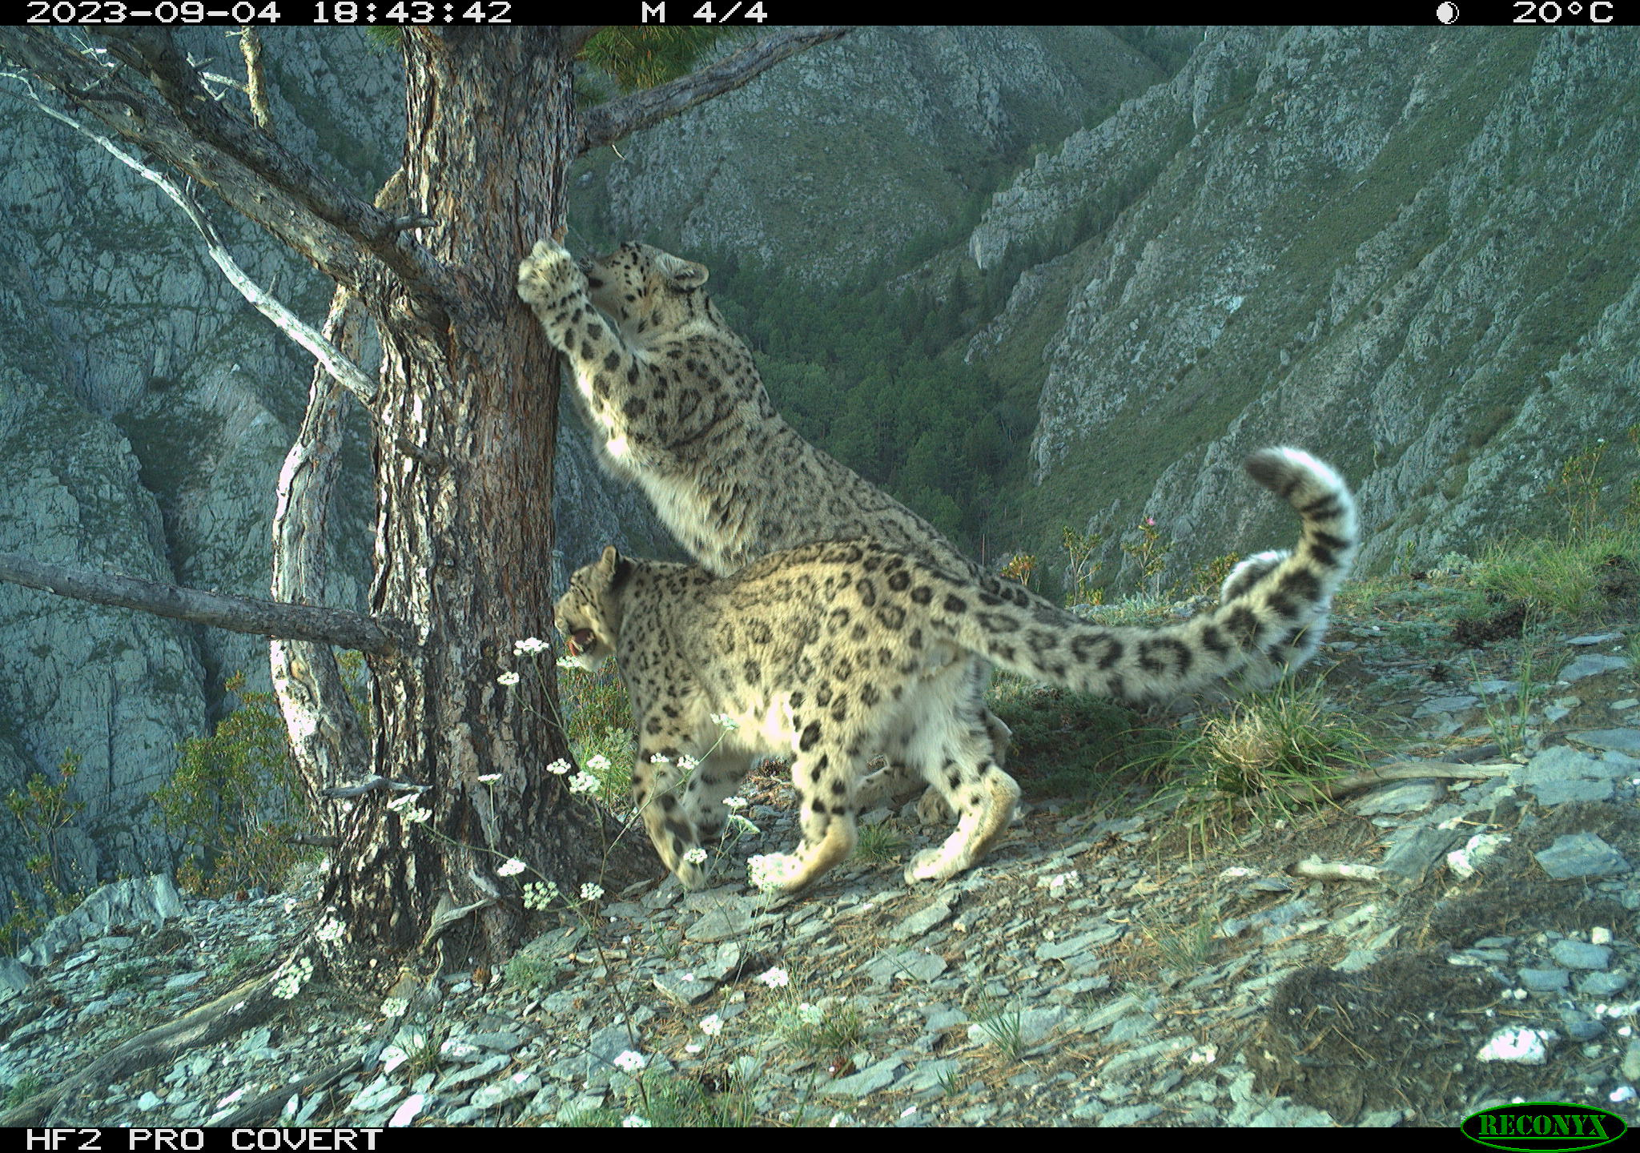
Почему нужна помощь?

Slide 6
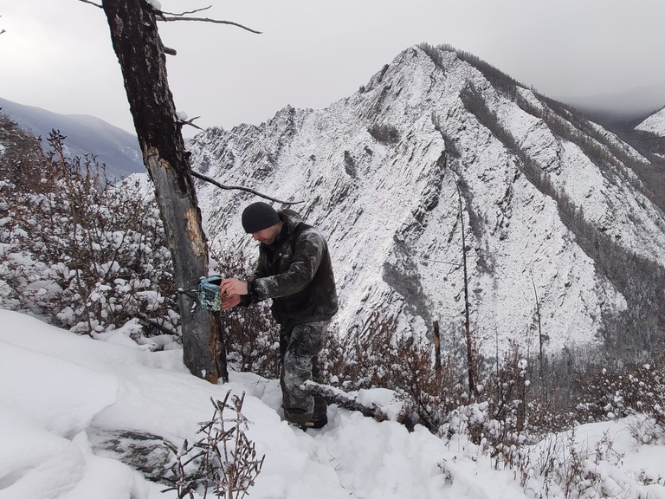
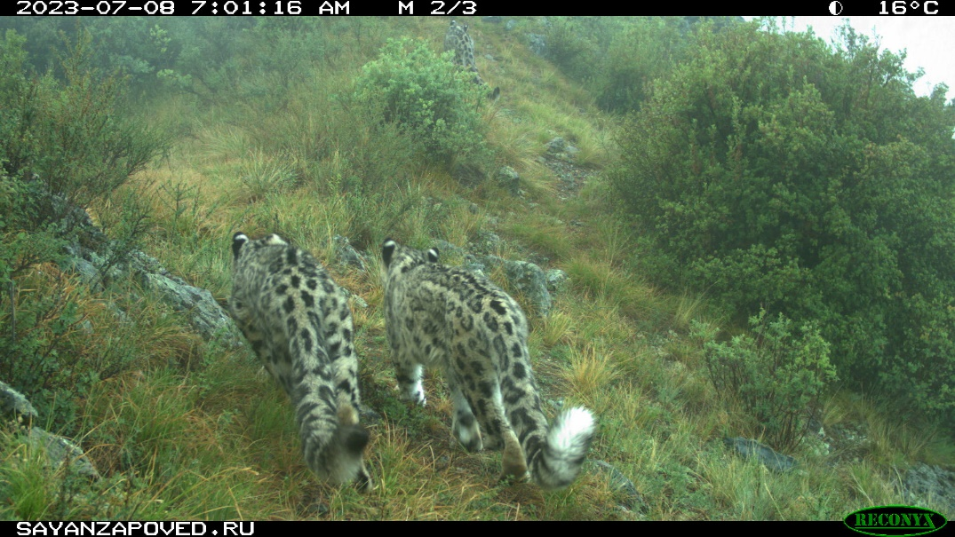
Что планируется сделать в рамках проекта?
В ходе реализации проекта будет проведен ряд научно-исследовательских экспедиций. Научные сотрудники будут обслуживать фотоловушки и проводить натурные обследования территории, анализировать полученные снимки, наносить на карту схему перемещений снежных барсов по территории заповедника. Также во взаимодействии с коллегами из заповедника «Убсунурская котловина» научные сотрудники попробуют проследить пути перемещения ирбисов из Саяно-Шушенского заповедника на территорию Республики Тыва.

Slide 7
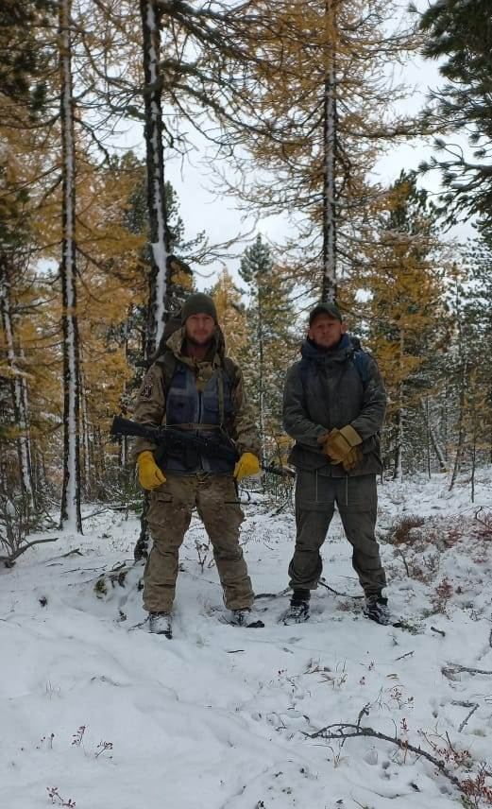
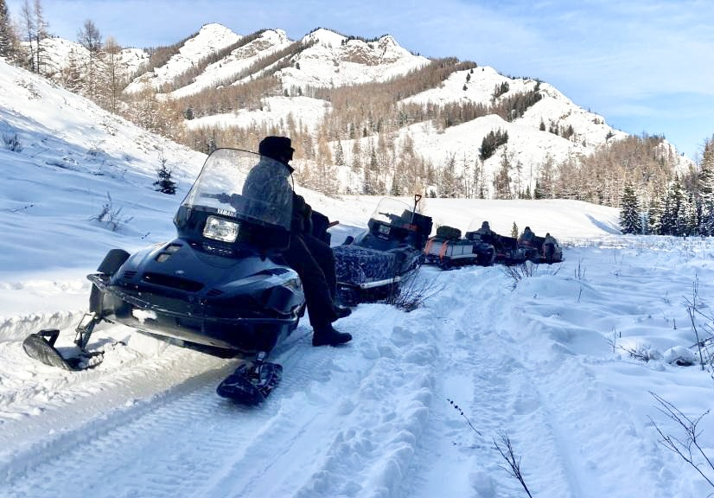
Что планируется сделать в рамках проекта?
Будут проведены природоохранные мероприятия – выполнены оперативно-рейдовые задания по поиску и пресечению браконьерства на территории заповедника. Маршруты патрулирования будут корректироваться во взаимодействии с информацией от научных сотрудников относительно перемещений снежных барсов по территории заповедника «Саяно-Шушенский» и его охранной зоны. Будет организовано водное патрулирование, патрулирование с использованием снегоходной техники, пешее и конное патрулирование.

Slide 8
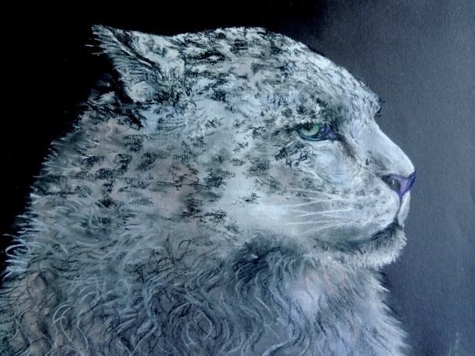
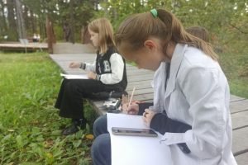
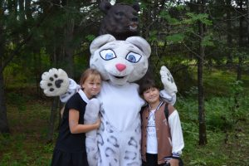
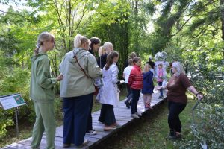
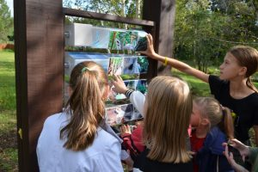
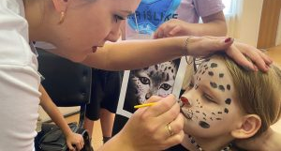
Что планируется сделать в рамках проекта?
В рамках организации эколого-просветительской работы будет проведен медийный фестиваль дикой природы «Мой снежный барс». Фестиваль будет включать в себя конкурсный этап, путешествие-экспедицию, пленэр, заключительный концерт.

Slide 9
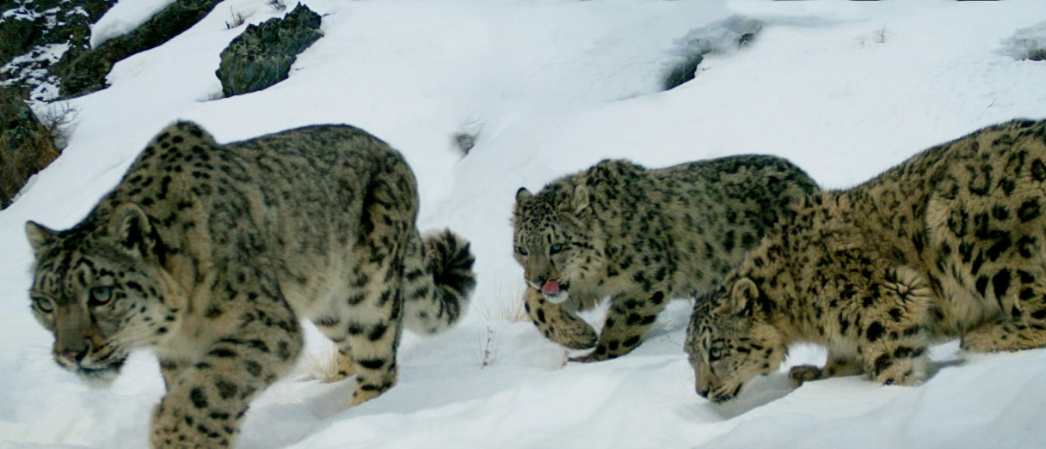
Каких изменений мы ждем?
Команда проекта рассчитывает получить новые данные о состоянии группировки снежного барса, обитающей на северной границе мирового и российского ареала. Эти данные позволят также подтвердить, что Саяно-Шушенский заповедник положительно влияет на укрепление других группировок снежного барса в Алтае-Саянском экорегионе, в том числе в Республике Тыва.
Проведение эколого-просветительской деятельности вновь будет способствовать привлечению внимания общественности к проблемам сохранения снежного барса.

Slide 10
Спасибо за внимание!
ФГБУ «Объединенная дирекция государственного природного биосферного заповедник
«Саяно-Шушенский» и национального парка «Шушенский бор»
Адрес: 662710 Красноярский край,
пгт. Шушенское, ул. Заповедная, д. 7
тел. (391-39) 3-18-81 факс. (391-39) 3-23-00.
E-mail: zapoved7@yandex.ru
Notes:
10

